Slide 1
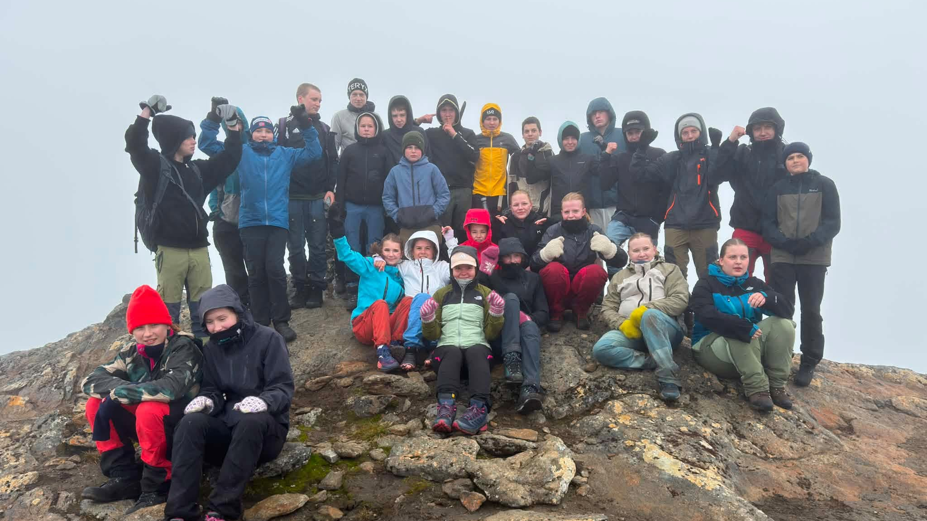
Velkommen til foreldremøte
02.09.26

Slide 2
Forventninger
At det er god kommunikasjon mellom skole-eleven-hjemmet
At elevene møter forberedt og med det de trenger
At elevene gjør sitt beste

Slide 3
Hjemmeside og Facebook
På hjemmesiden ligger ukeplan, halvårsplaner, skoleruta, skoleregler ol.
Skolemiljøknapp- ta kontakt og meld fra
Facebook brukes til å dele litt av skolehverdagen

Slide 4
Lærere
Ingrid Pettersen: kontaktlærer, norsk, KRLE og samfunnsfag
Silje Diset: Matematikk
Carita Aronsen: Engelsk og arbeidslivsfag
Heidi Langmo: Naturfag, matematikk fordypning, Teknologi og design
Frøydis Albrigtsen: Engelsk fordypning.
Linn Karlsen: Gym
Grethe Langseth: Kunst og håndverk, design og redesign
Emil Pettersen: Fysisk aktivitet og helse
Hanne Ersvik: Innsats for andre

Slide 5
Årets ukeplan
Årets timeplan
Mandag | Tirsdag | Onsdag | Torsdag | Fredag
Norsk | Gym | KHV/Samf | Norsk | Engelsk
Naturfag | Gym | KHV/Samf | Norsk | Engelsk
KRLE | Samfunnsfag | Matematikk | Utd.valg | KRLE
Matematikk | Norsk | Naturfag | Fordypning | Matematikk
Fordypning | Engelsk | Naturfag | Samfunnsfag | Norsk
Fordypning | Arbeidsplan | Valgfag | Matematikk | Gym
 |  | Valgfag

Slide 6
Visma
- Ny vismaapp
Flyt foresatte
Vært litt ustabil, men tror den skal være i orden nå ☺
Meld fravær i Visma selv, også planlagt fravær- dette gjør hverdagen forutsigbar for elevene (og oss).
Vi prøver å ta kontakt så raskt som mulig når elever ikke møter til første time, derfor viktig at dere legger inn fravær.

Slide 7
Litt om året
MOT jobber vi med hele året
Uke 37- Folkehelseuka med aktivitetsdag
Uke 40- Høstferie
Uke 41- Utplassering
Uke 42-43- Utviklingssamtaler
Foreldremøte på SVGS
Uke 46- Besøk på SVGS
Fauske VGS?
Fra uke 49- tentamener (muntlig og skriftlig)

Slide 8
Uke 4- Fremtidsjobb Fauske
Uke 8- Vinterferie
Uke 8- Frist for å søke VGS er 1.mars
Uke 9-10- Utviklingssamtaler
Uke 11- Påskeferie
Uke 20-21 skriftlig eksamen
Muntlig eksamen?

Slide 9
Utplassering
Uke 41
Elevene skal selv ordne seg utplassering.
Prøv å ordne noe ut fra ønsker om videregående skole.

Slide 10

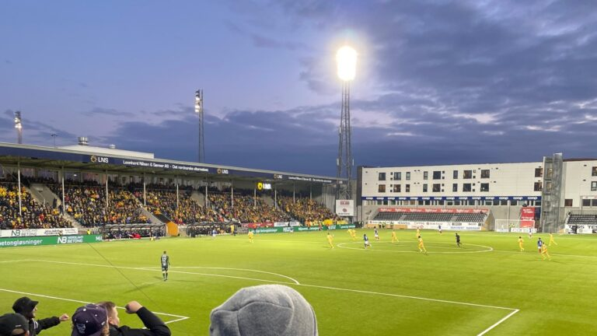

Glimtkamp

Slide 11
Valg av klassekontakter
Ann Kristin er på valg
☺

Slide 12
Eventuelt

